Slide 1
第一天内容汇报
第七小组 travel-together

Slide 2
1.项目认识及计划
本次实习目标为制作一个无人驾驶小车，需要掌握DonKey Car 无人驾驶小车控制平台的搭建、机器学习引擎TensorFlow的使用，同时巩固python 基础。
本小组共五名成员，分别为崔永康，陈鹏豪，蒋卓彤，冯灏钰，曲国藩。

Slide 3
2.Github 账号注册 及 git 安装
小组成员完成了Git客户端的下载
小组完成了Github 的账号注册、小组项目及仓库的创建
测试了从Git中向Github中添加文档

Slide 4
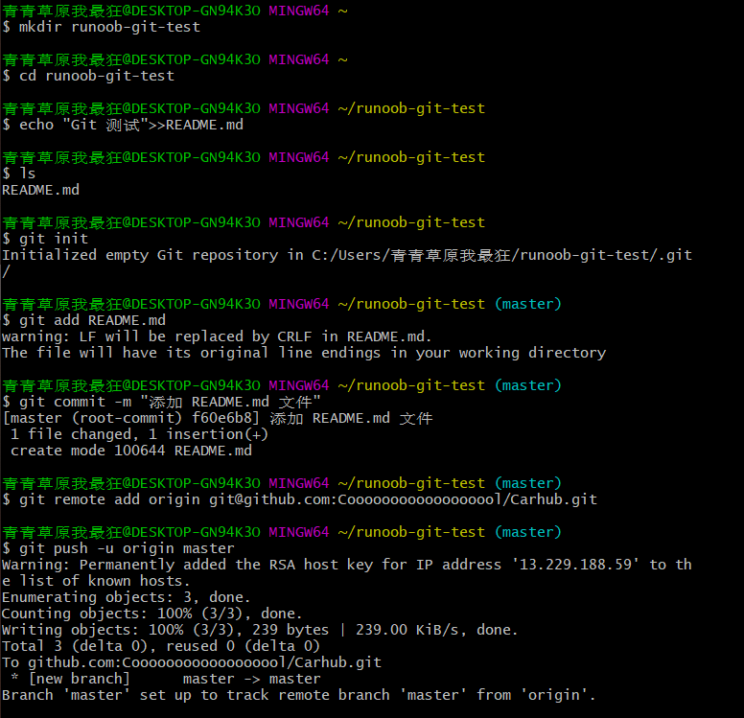

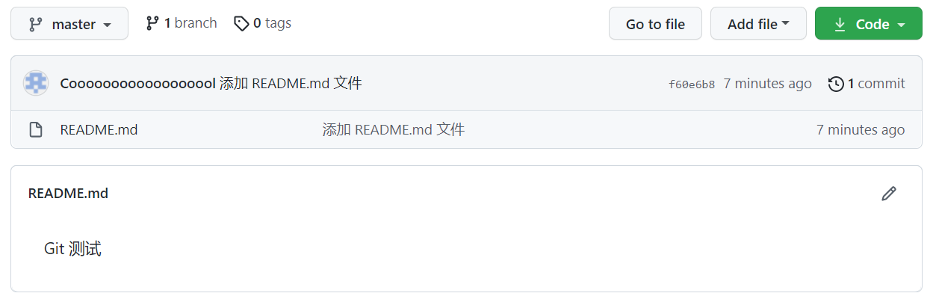

Slide 5
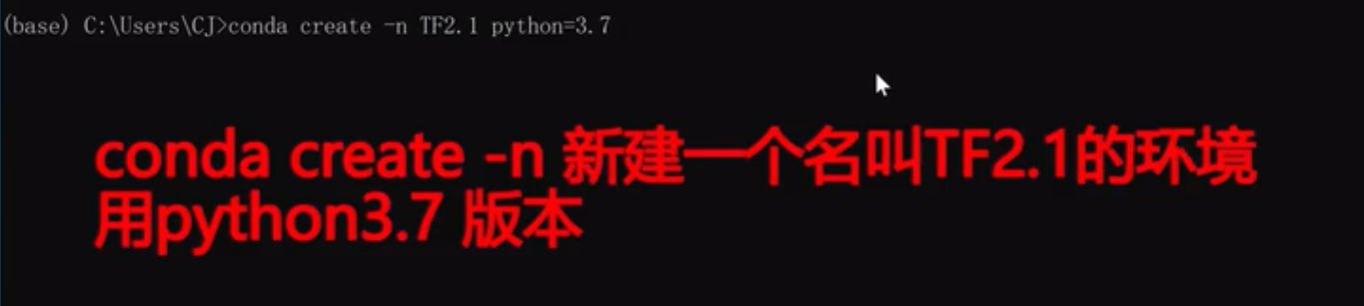
3.Anaconda及TensorFlow 的安装
小组成员依据视频教程完成了python环境及TensorFlow的安装

Slide 6
